Slide 1
Taller:
El mundo del Big Data a través del cine
Aidan Hogan, Profesor del DCC

Slide 2





Diploma en Ciencia e Ingeniería de Datos - U. de Chile
Lidera la toma de decisiones basadas en datos en la era de la IA
DETALLES DEL PROGRAMA
Inicio: abril 2027
Término: agosto 2027
Modalidad: Online con clases en vivo
Horarios: Lun, Mar y Jue de 18:30 a 21:30 h. Un sábado al mes de 9:00 a 12:00.
MALLA CURRICULAR
Programación Estadística
Visualización de Datos
Recuperación de Información
Aprendizaje de Máquinas y Deep Learning
Minería de Datos
Big Data
Taller de Proyecto
Más información: dcc.uchile.cl/datos

Slide 3





¿Qué van a ver esta noche?

Slide 4

Podemos usar Big Data + IMDb para contestar

Slide 5
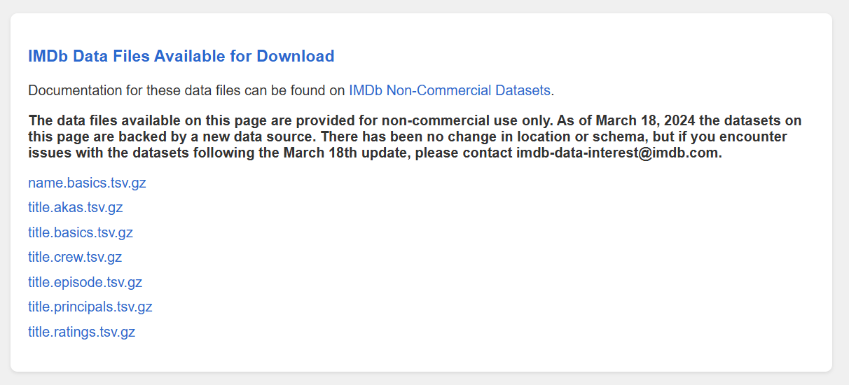
Los datos de IMDb quedan disponibles

Slide 6
Pero son grandes
Archivo | Comprimido | Descomprimido | Filas | Columnas
name.basics.tsv.gz | 304MB | 973MB | 12.881.969 | 6
title.akas.tsv.gz | 506MB | 3.033MB | 59.861.136 | 8
title.basics.tsv.gz | 224MB | 1.118MB | 12.881.968 | 9
title.crew.tsv.gz | 81MB | 424MB | 12.881.680 | 3
title.episode.tsv.gz | 54MB | 262MB | 9.963.519 | 4
title.principals.tsv.gz | 769MB | 4.400MB | 102.408.464 | 6
title.ratings.tsv.gz | 8MB | 30MB | 1.723.236 | 6

Slide 7

Para la parte de Big Data usaremos Apache Spark

Slide 8
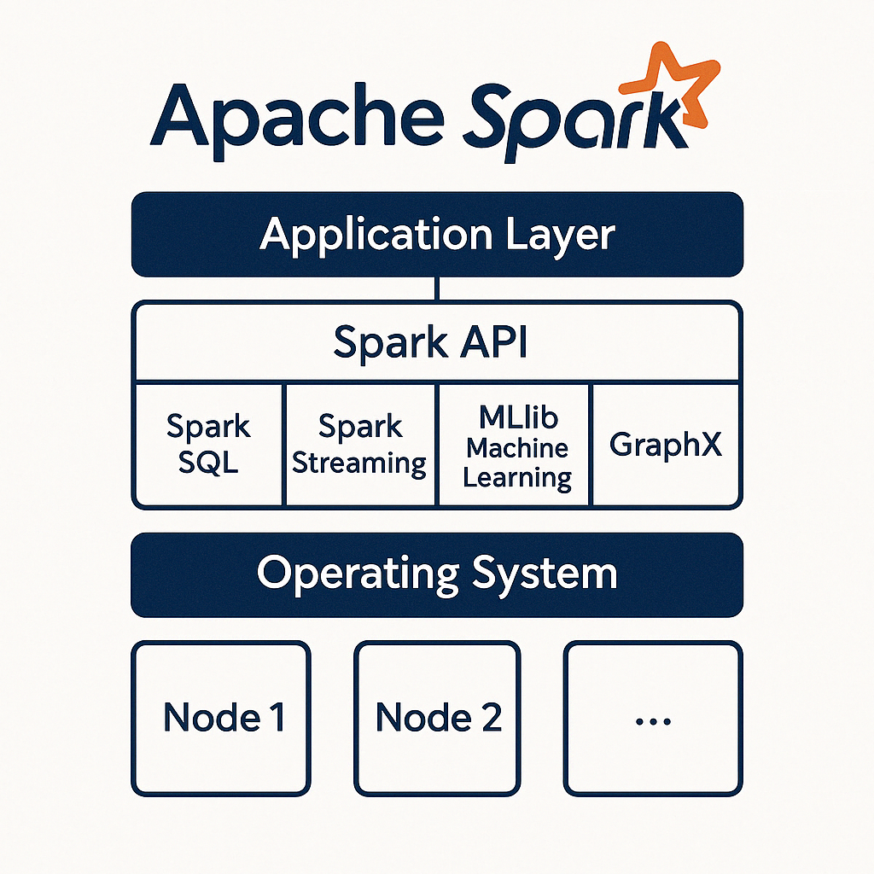

Para la parte de Big Data usaremos Apache Spark

Slide 9
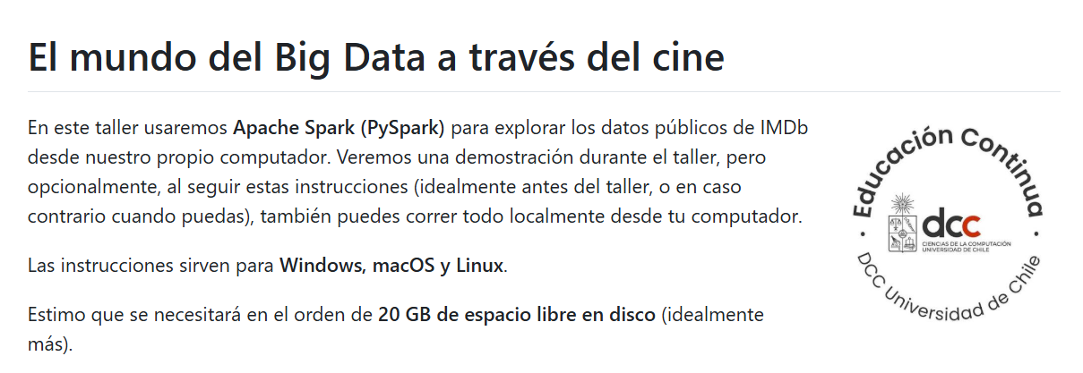
Taller: El mundo del Big Data a través del cine
https://github.com/aidhog/big-data-cine

Slide 10
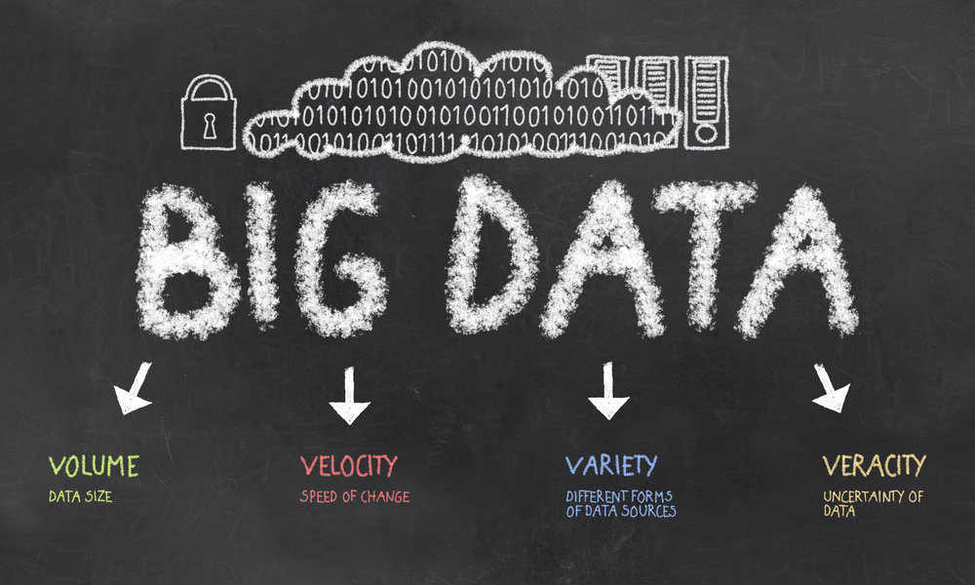
¿Qué significa “Big Data”?

Slide 11
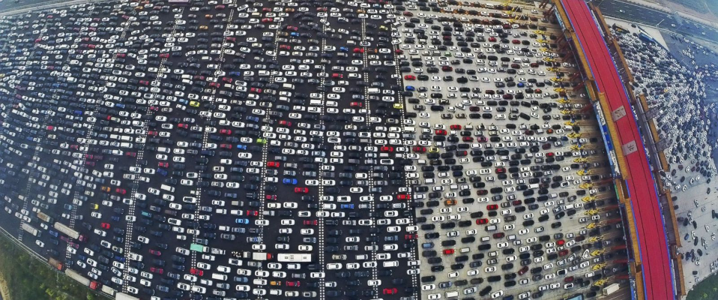
¿Qué significa “Big Data”?

Slide 12


¿Cómo escalar más? (1)

Slide 13

¿Cómo escalar más? (2)

Slide 14
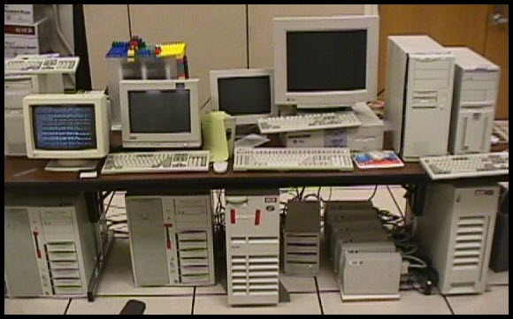
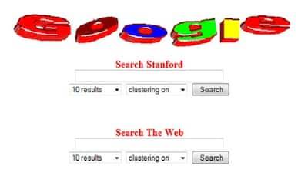
¿Cómo escalar más? (3)

Slide 15

¿Cómo escalar más? (3)

Slide 16


Big Data en el Diploma en Ciencia e Ingeniería de Datos
Introducción a Big Data
Sistemas de archivos distribuidos
Frameworks distribuidos para procesar datos
Recuperación de información
Gestión de datos distribuida (NoSQL)

Slide 17
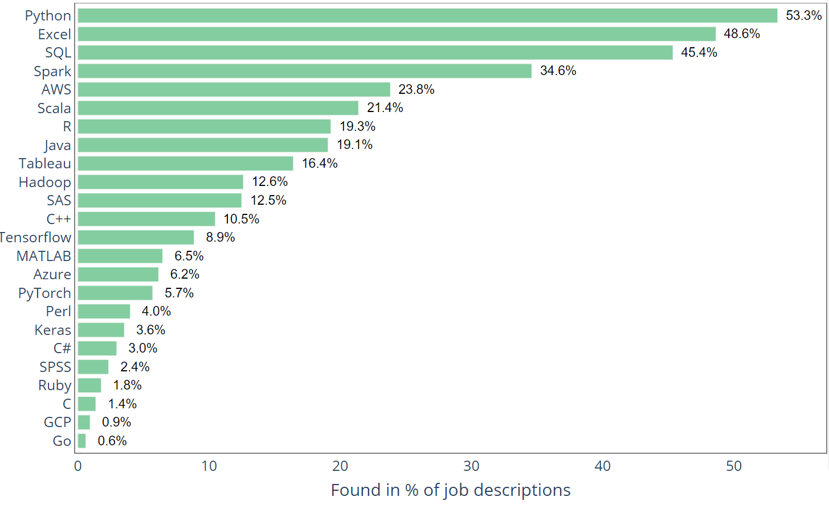
Ofertas de Trabajo para “Data Scientist”
https://medium.com/@chihhsulin/5-500-data-scientist-jobs-report-2020-adefe1d364d3

Slide 18
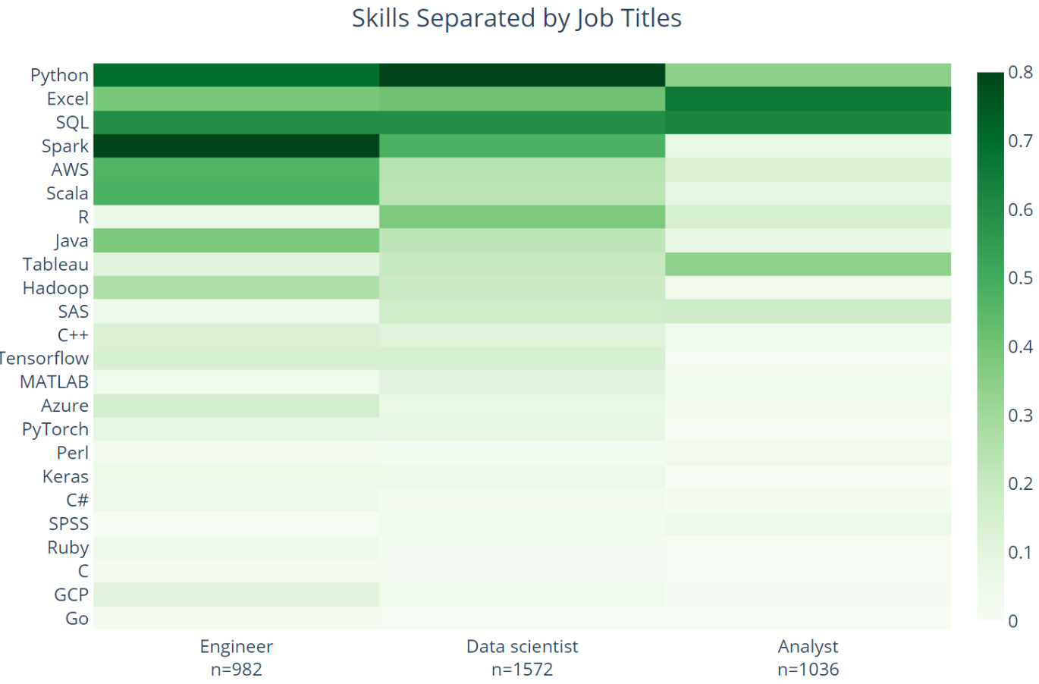
Ofertas de Trabajo para “Data Scientist”
https://medium.com/@chihhsulin/5-500-data-scientist-jobs-report-2020-adefe1d364d3

Slide 19
Diploma en Ciencia e Ingeniería de Datos - U. de Chile
Lidera la toma de decisiones basadas en datos en la era de la IA
DETALLES DEL PROGRAMA
Inicio: abril 2027
Término: agosto 2027
Modalidad: Online con clases en vivo
Horarios: Lun, Mar y Jue de 18:30 a 21:30 h. Un sábado al mes de 9:00 a 12:00.
MALLA CURRICULAR
Programación Estadística
Visualización de Datos
Recuperación de Información
Aprendizaje de Máquinas y Deep Learning
Minería de Datos
Big Data
Taller de Proyecto
Más información: dcc.uchile.cl/datos

Slide 20


Síguenos en nuestras redes sociales
educacioncontinuadcc

